Slide 1

Procesamiento concurrente de pedidos
Procesos, hilos, sincronización y evidencia en Linux
Asignatura: Sistemas Operativos · Docente: Mgtr. Fredy Antonio Alarcón Fonseca
Daniel Santiago Espinosa Castro · Jean Carlos Valencia Barajas · Maria Camila Figueredo Molano
Ingeniería de Sistemas y Computación · Seccional Sogamoso · Octubre de 2026
Notes:
Buenos días. Somos Daniel Espinosa, Jean Carlos Valencia y Maria Camila Figueredo. Vamos a mostrar cómo construimos un centro de procesamiento de pedidos para observar, provocar y corregir los problemas típicos de la concurrencia en Linux: condiciones de carrera e interbloqueos.

Slide 2
Problema y objetivo
• Una empresa recibe múltiples pedidos al mismo tiempo.
• Cada pedido valida datos, actualiza inventario, factura y prepara despacho.
• El proyecto compara ejecución secuencial, concurrencia y sincronización.
• La evidencia muestra procesos, hilos, CPU, memoria y errores reproducibles.
META
Procesar más pedidos
sin perder consistencia
02
Notes:
El punto de partida es una tienda que recibe muchos pedidos al mismo tiempo y presenta tres síntomas: pedidos procesados dos veces, inventarios inconsistentes y tareas que se quedan esperando. La meta no era solo que funcionara, sino poder explicar cada fallo con herramientas del sistema operativo.

Slide 3
Arquitectura implementada
Clientes TCP
concurrentes
Proceso principal
Servidor
JoinableQueue
Pedidos
Workers
Procesos
ThreadPool
Hilos
Inventario compartido (RawArray) + inventory_lock
El proceso principal produce pedidos; los procesos trabajadores y sus hilos los consumen.
03
Notes:
Esta es la arquitectura. Los clientes envían pedidos por TCP al proceso principal, que los valida y los mete en una cola. Los procesos trabajadores sacan pedidos de esa cola y los reparten entre sus hilos. El inventario está en memoria compartida y lo protege un único lock.

Slide 4
¿Por qué procesos y además hilos?
1
Procesos trabajadores
2
Hilos dentro de cada trabajador
Cada proceso tiene su propio intérprete y su propio GIL, así que el sistema operativo los reparte entre núcleos: hay paralelismo real. Si un trabajador falla, el servidor sigue vivo.
Mientras un pedido espera (validación, facturación, despacho), otro hilo avanza. Comparten la memoria del proceso, por eso son más baratos de crear que un proceso nuevo.
3
Cola limitada (JoinableQueue)
4
Memoria compartida + un solo lock
get() es atómico: cada pedido lo toma un solo consumidor y nunca se procesa dos veces. Si la cola se llena, put() frena al productor en lugar de saturar el sistema.
El inventario vive en un RawArray que ven todos los procesos. inventory_lock protege solo la sección leer → validar → escribir; las demás etapas siguen en paralelo.
En Python, varios hilos de un mismo proceso no ejecutan código a la vez (GIL): por eso el paralelismo lo dan los procesos.
04
Notes:
¿Por qué procesos y además hilos? En Python, los hilos de un mismo proceso no ejecutan código al mismo tiempo por el GIL, así que el paralelismo real lo dan los procesos. Los hilos sirven para atender varios pedidos mientras otros esperan. La cola evita duplicados y el lock protege solo lo indispensable.

Slide 5
Flujo de procesamiento de cada pedido
1
2
3
4
Validación
Producto y cantidad
Inventario
Verificar y descontar
Factura
Total e identificador
Despacho
Guía y estado final
Trazas del servidor
Pedido recibido → producido → consumido → procesado → listo para despacho
05
Notes:
Cada pedido pasa por cuatro etapas: validación, inventario, factura y despacho. La única etapa que toca un recurso compartido es la de inventario, y ahí es donde aparece la condición de carrera si no hay exclusión mutua.

Slide 6
Metodología de las pruebas
Escenario | Workers | Hilos/worker | Pedidos | Clientes
Secuencial | 1 | 1 | 100 / 500 / 1.000 | hasta 100
Concurrente | 2 | 4 | 100 / 500 / 1.000 | hasta 100
Race | 2 | 4 | 100 / 500 / 1.000 | hasta 100
Mutex | 2 | 4 | 100 / 500 / 1.000 | hasta 100
Deadlock | 2 pedidos | 2 hilos | topología mínima | —
Métricas: tiempo total, pedidos/s, latencia p95, CPU pico, RSS, hilos y actualizaciones perdidas.
06
Notes:
Para las pruebas comparamos cuatro escenarios con 100, 500 y 1.000 pedidos y hasta 100 clientes simultáneos: secuencial, concurrente, con el error de carrera y con el mutex. El interbloqueo se prueba aparte con dos pedidos, que es lo mínimo para cerrar el ciclo.

Slide 7
PID, PPID e hilos observados
PID 145158
Worker 1
PID 145156
Servidor
8 hilos de trabajo
+ hilos principales
12 hilos pico
PID 145159
Worker 2
• PID identifica cada proceso; PPID enlaza workers con el servidor.
• TID identifica los hilos dentro de /proc/<pid>/task.
• Los PID son una muestra de la ejecución registrada y cambian en cada corrida.
07
Notes:
Estos son los identificadores que registramos. El PPID de cada trabajador apunta al servidor, lo que confirma la jerarquía, y los hilos se ven en /proc/<pid>/task. Los números cambian en cada ejecución.

Slide 8
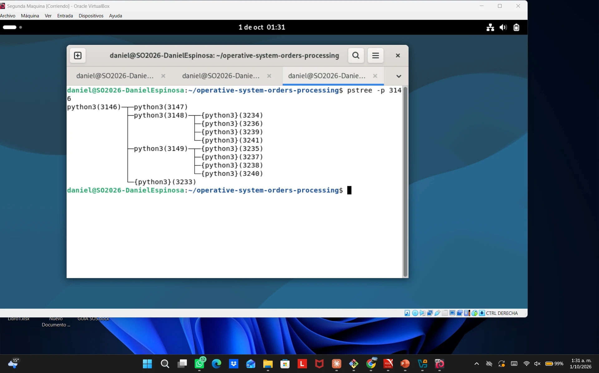
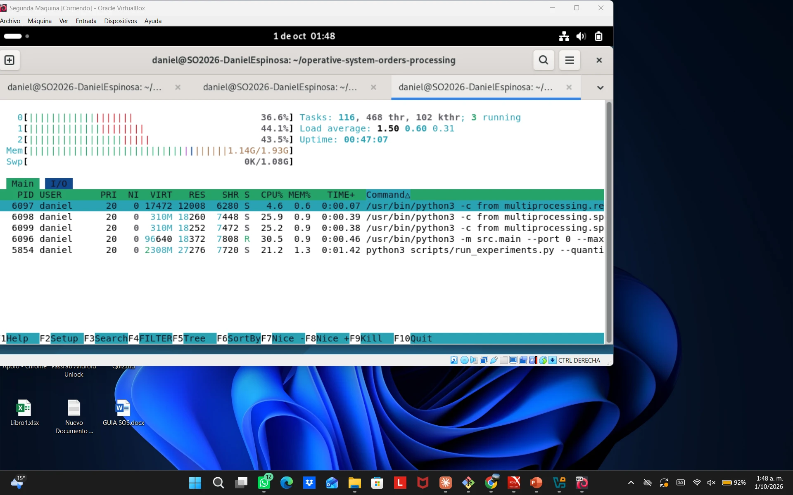
Evidencia: procesos e hilos
pstree -p: el servidor (3146) es padre de 2 trabajadores y del resource_tracker; cada trabajador tiene 4 hilos {…}.
htop bajo carga: servidor y trabajadores usan CPU al mismo tiempo (30 %, 26 % y 25 %) en 3 núcleos.
12 hilos en total (2 + 5 + 5), igual al valor medido en las pruebas de carga.
08
Notes:
Aquí está la evidencia tomada en nuestra máquina virtual Debian. A la izquierda, pstree muestra al servidor como padre de los dos trabajadores y del resource_tracker, un auxiliar de multiprocessing que no procesa pedidos. A la derecha, htop muestra al servidor y a los trabajadores consumiendo CPU a la vez en tres núcleos.

Slide 9
Secuencial frente a concurrente
Secuencial
Concurrente
1471
1371
7,1×
más completados por segundo
con 1.000 pedidos
Rendimiento promedio (pedidos/s)
639
171
190
207
La concurrencia reduce el tiempo total de 4,825 s a 0,680 s.
100
500
1.000
Tamaño del lote (número de pedidos)
Nota: Rendimiento = pedidos procesados / tiempo total
09
Notes:
Con 1.000 pedidos, la versión concurrente completa unos 1.471 pedidos por segundo frente a 207 de la secuencial: 7,1 veces más. El tiempo total baja de 4,8 a 0,68 segundos.

Slide 10
Cola productor–consumidor
PRODUCTOR
Servidor
BÚFER
JoinableQueue
CONSUMIDORES
Workers + hilos
RESULTADO
Despacho
• queue.put() aplica espera si se llena la capacidad configurada.
• queue.get() entrega trabajo al siguiente consumidor disponible.
• task_done(), join() y centinelas permiten un cierre ordenado.
10
Notes:
La cola es el corazón del sistema. El servidor produce con put(), que se bloquea si la cola está llena, y los trabajadores consumen con get(), que entrega cada pedido a un solo consumidor. task_done, join y los centinelas permiten un cierre ordenado sin perder pedidos.

Slide 11
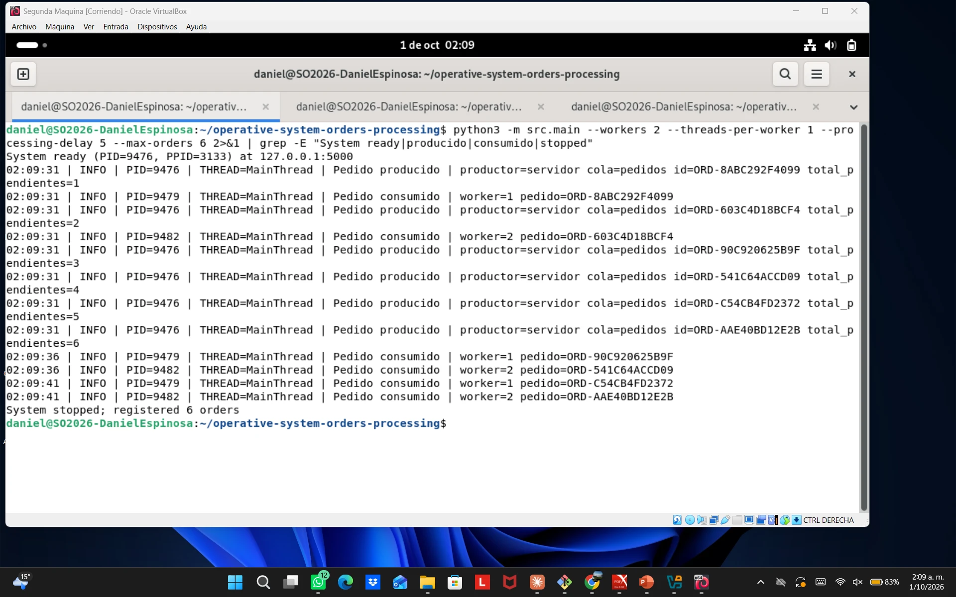
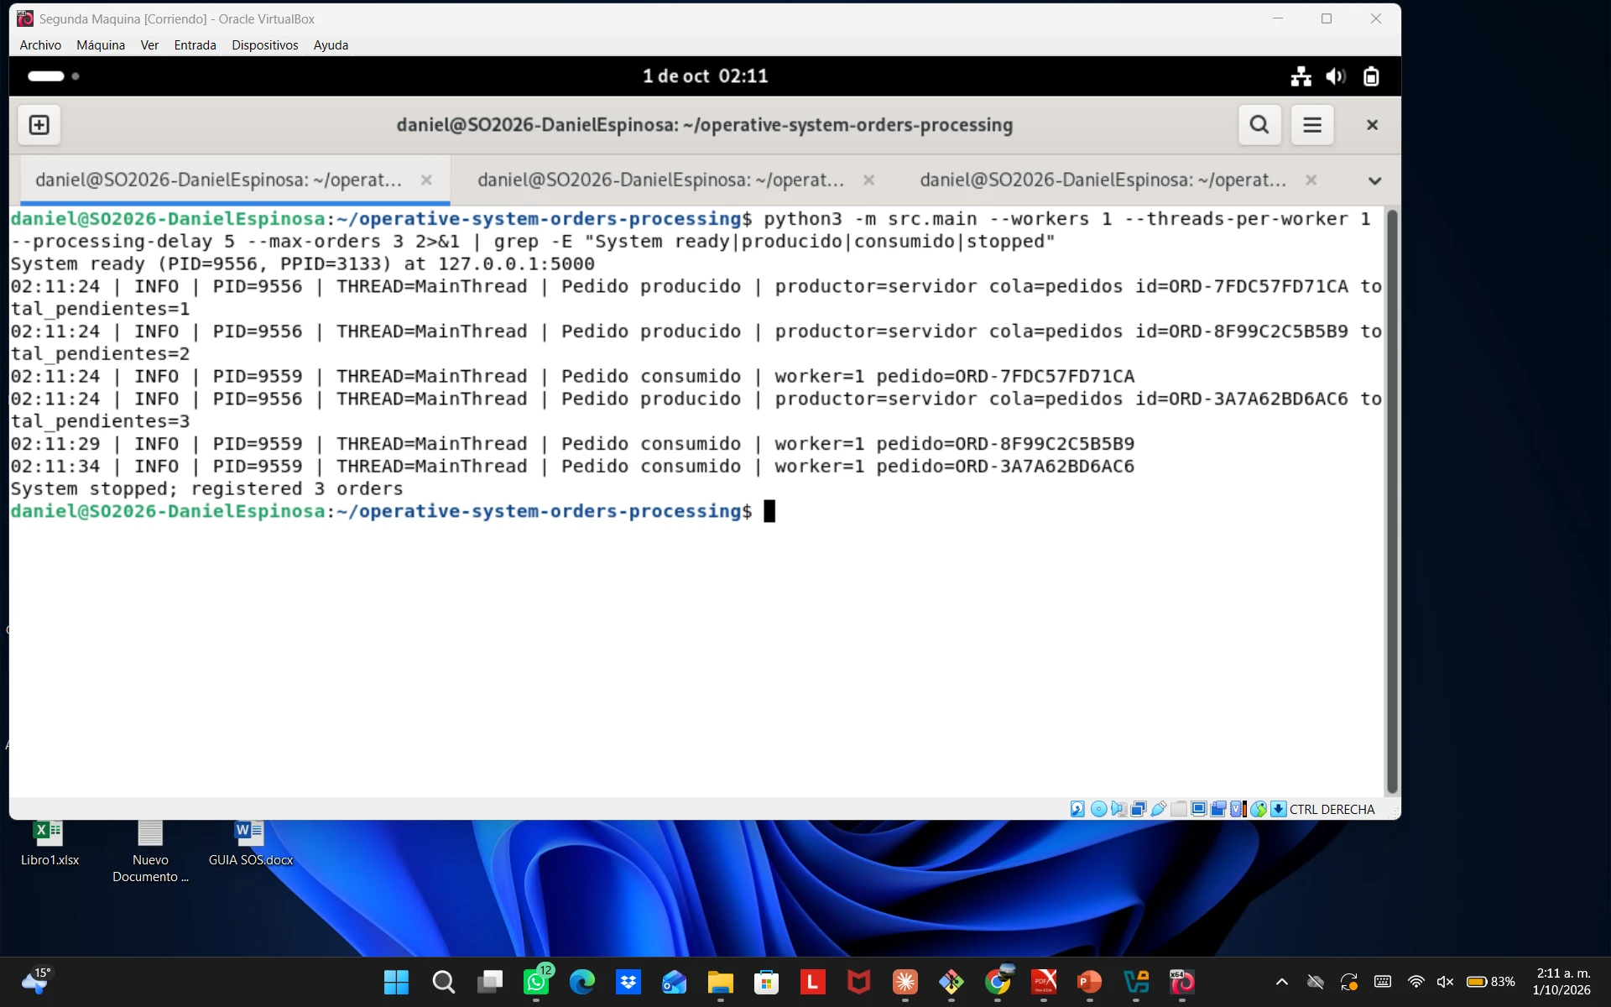
Evidencia: la cola en vivo
2 trabajadores: entran 6 pedidos al mismo segundo y se consumen de a dos cada 5 s; ninguno se repite.
1 trabajador: los mismos pedidos se atienden de uno en uno cada 5 s y el resto espera en la cola.
Con el doble de consumidores, el ritmo se duplica: es la base de la mejora de 7,1×.
11
Notes:
En vivo se ve claro: con dos trabajadores, los seis pedidos entran al mismo segundo y se consumen de a dos cada cinco segundos. Con uno solo, van de uno en uno. Ningún pedido aparece consumido dos veces.

Slide 12
Condición de carrera demostrada
Hilo A
lee 100
Pedidos | Pérdidas
100 | 75
500 | 396
1.000 | 827
Ambos escriben 99
Esperado: 98
Real: 99
Hilo B
lee 100
python -m src.main --scenario race --race-window 0.001
El resultado es rápido, pero incorrecto: se sobrescriben actualizaciones de inventario.
12
Notes:
Ahora provocamos el error. Dos hilos leen el stock en 100 casi al mismo tiempo, ambos calculan 99 y ambos escriben 99: una venta se pierde. Con 1.000 pedidos se perdieron 827 actualizaciones.

Slide 13
Corrección mediante exclusión mutua
Hilo solicita
inventory_lock
Sección crítica
leer → validar → escribir
Liberar lock
y continuar
0 pérdidas
• El modo safe conserva la misma carga y ventana de carrera.
• Las actualizaciones quedan serializadas únicamente en la sección crítica.
• Costo observado: 457,84 pedidos/s frente a 1.066,16 en el modo race inseguro.
13
Notes:
La corrección es la exclusión mutua: inventory_lock convierte leer, validar y escribir en una sección crítica. Se pierde algo de velocidad, de 1.066 a 458 pedidos por segundo, pero el resultado pasa a ser correcto: cero pérdidas.

Slide 14
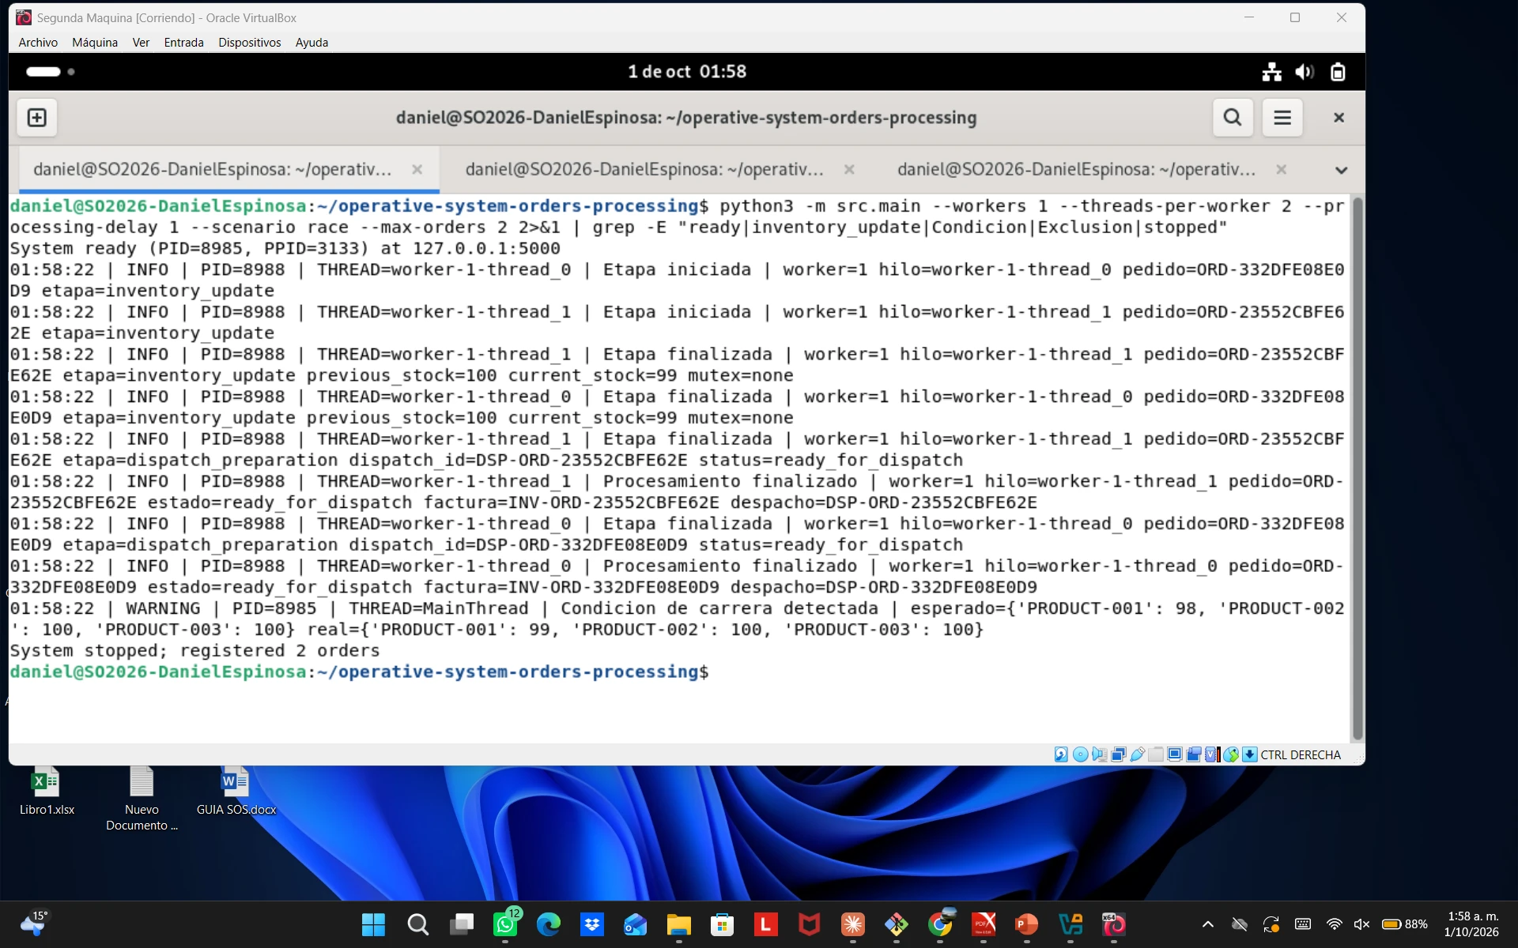
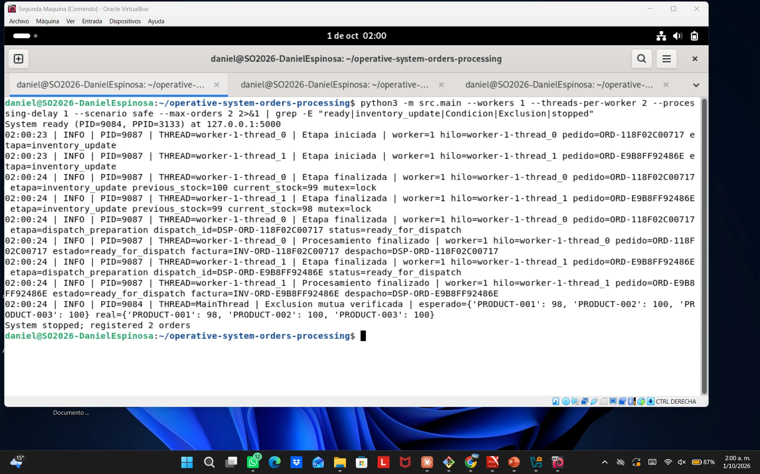
Evidencia: carrera
--scenario race: los dos hilos leen 100 y escriben 99 (mutex=none). Esperado 98, real 99.
--scenario safe: un hilo pasa 100 → 99 y el otro 99 → 98 (mutex=lock). Exclusión mutua verificada.
Misma prueba, mismos pedidos: solo cambia el lock alrededor de la sección crítica.
14
Notes:
Estas son las capturas reales. A la izquierda, sin lock, los dos hilos leen 100 y el sistema detecta la carrera. A la derecha, con lock, el segundo hilo lee 99 y escribe 98, y el sistema confirma la exclusión mutua.

Slide 15
Interbloqueo reproducible
espera factura
espera inventario
Pedido A
retiene inventario
invoice_lock
Pedido B
retiene factura
Condiciones de Coffman
python -m src.main --scenario deadlock --json
• Exclusión mutua
• Retención y espera
• Sin expropiación
• Espera circular
Se usan dos pedidos porque son suficientes para cerrar el ciclo.
15
Notes:
El interbloqueo aparece cuando dos pedidos piden los mismos dos recursos en orden opuesto: A retiene el inventario y espera la factura, B retiene la factura y espera el inventario. Se cumplen las cuatro condiciones de Coffman. Aclaramos que es una demostración aislada: el sistema real solo usa un lock y no puede formar este ciclo.

Slide 16
Prevención con orden global de locks
1. inventory_lock
2. invoice_lock
Liberar en orden inverso
• Todos los hilos adquieren los recursos en la misma secuencia.
• Se elimina la espera circular sin depender de timeouts.
• Los pedidos A y B terminan correctamente; deadlock_detected=false.
python -m src.main --scenario deadlock-safe --json
16
Notes:
La prevención consiste en un orden global: todos piden primero inventory_lock y después invoice_lock. Así nadie retiene la factura mientras espera el inventario y la espera circular desaparece, sin depender de timeouts.

Slide 17
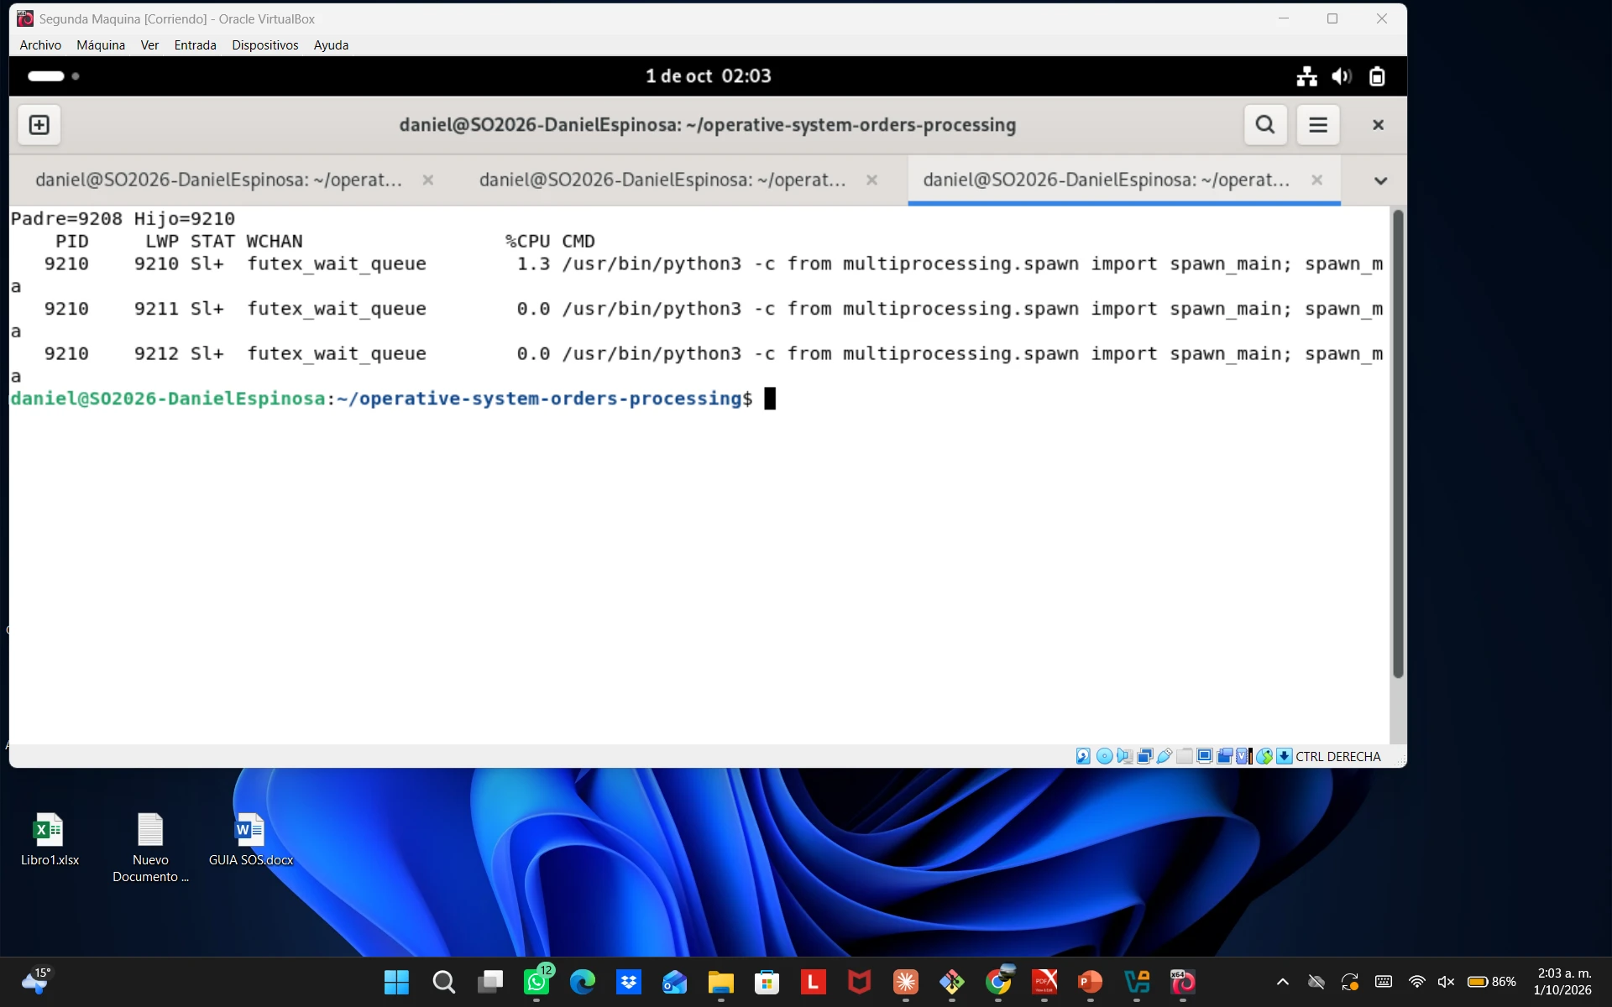
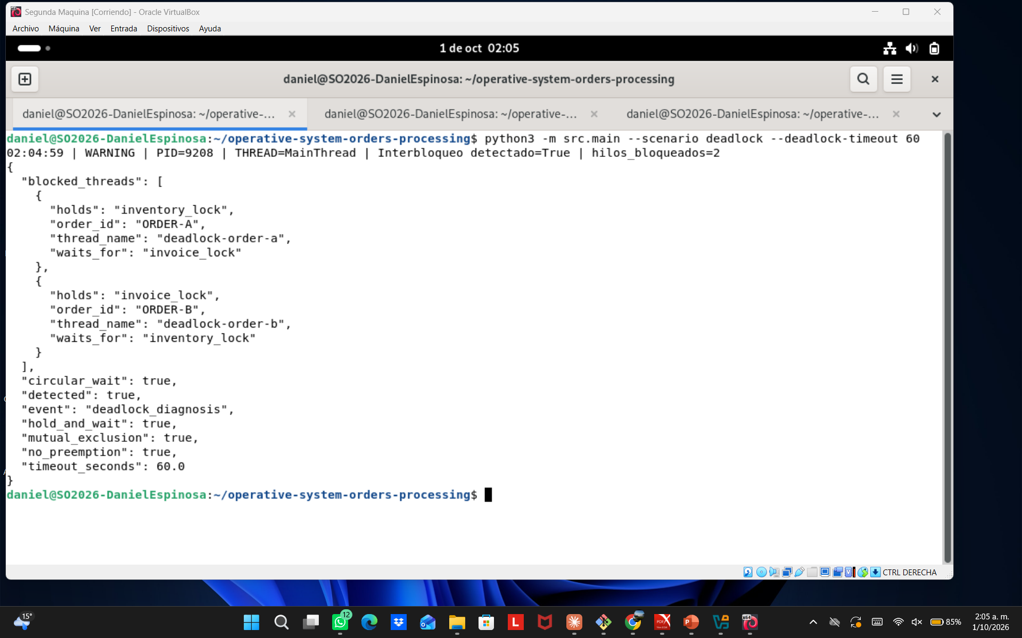
Evidencia: interbloqueo
ps -L con wchan: los dos hilos duermen en futex_wait_queue con 0 % de CPU: esperan un lock que no llega.
Diagnóstico: A retiene inventory_lock y espera invoice_lock; B al revés. Las 4 condiciones de Coffman en true.
El sistema no falla: se congela. Con orden global (deadlock-safe) ambos pedidos terminan.
17
Notes:
Así se ve el interbloqueo desde el kernel: los dos hilos duermen en futex_wait_queue con cero por ciento de CPU. El programa no falla, simplemente se congela. El diagnóstico confirma las cuatro condiciones de Coffman.

Slide 18
CPU, memoria y hilos con 1.000 pedidos
Escenario | PID servidor | PID Workers | CPU pico | RAM pico | Hilos
Secuencial | 144618 | 144620 | 126,1 % | 48,3 MB | 4
Concurrente | 145156 | 145158 / 145159 | 152,6 % | 71,2 MB | 12
Race | 145524 | 145526 / 145527 | 151,2 % | 72,7 MB | 12
Mutex | 145996 | 145998 / 145999 | 154,9 % | 72,5 MB | 12
CPU > 100 %
Es válido: representa la suma de varios procesos ejecutándose en distintos núcleos.
18
Notes:
Con 1.000 pedidos, la CPU supera el 100 % porque es la suma de varios procesos en distintos núcleos. La memoria residente ronda los 72 MB en total y se observan 12 hilos en el pico.

Slide 19
Del síntoma a la solución
Síntoma del enunciado | Concepto de SO | Evidencia | Solución aplicada
Pedidos procesados dos veces | Condición de carrera al tomar el siguiente pedido | Captura 12: cada pedido se consume una sola vez | Cola productor-consumidor (get() atómico) y order_id único
Registros inconsistentes | Condición de carrera sobre el inventario compartido | Captura 07: esperado 98, real 99 | Exclusión mutua con inventory_lock (captura 08)
Tareas que quedan esperando | Interbloqueo por espera circular | Captura 09: hilos en futex_wait_queue, 0 % CPU | Orden global de adquisición de locks (captura 11)
Cada problema descrito por la empresa se reprodujo, se explicó con un concepto del sistema operativo y se corrigió.
19
Notes:
En resumen: cada síntoma del enunciado se reprodujo, se relacionó con un concepto del sistema operativo, se evidenció con una captura real y se corrigió.

Slide 20
Cómo reproducir y verificar
1. Ejecutar la matriz completa
python scripts/run_experiments.py --quantities 100 500 1000 --concurrency 100
2. Ejecutar las pruebas automatizadas
python -m unittest discover -s tests -v
3. Revisar la evidencia
• evidence/load-tests/report.md y results.csv
• summary.json, resource-samples.json y trace-excerpts.json
• Resultado final de la suite: 27 pruebas aprobadas.
4. Revisar las evidencias en Linux
evidence/README.md: 14 capturas de Debian con su comando y su explicación; diagramas en evidence/Esquemas
20
Notes:
Todo es reproducible con dos comandos: la matriz de experimentos y las pruebas automatizadas. Las capturas y su explicación están en evidence/README.md.

Slide 21
Conclusiones
7,1×
0
ORDEN
27
Mayor rendimiento
con concurrencia
Pérdidas usando
exclusión mutua
Global de locks
evita deadlock
Pruebas
aprobadas
La concurrencia mejora el rendimiento, pero requiere sincronización y evidencia para garantizar resultados correctos.
21
Notes:
Para cerrar: la concurrencia multiplicó el rendimiento por 7,1, pero solo fue confiable cuando sincronizamos el acceso al inventario y ordenamos los locks. Muchas gracias; quedamos atentos a sus preguntas.

